Slide 1
教員養成系学部大学生にみる 小・中学校理科学習の実態と 問題点
川村康文・多田恭子
松本 悠
2012.07.25 輪講＠川村研

Slide 2
１：はじめに
以前の調査では、
対象 ： 高校生
調査内容 ： 小・中学校時代の理科学習の実態について、好嫌調査を行った
結果 ： 小学校理科は理科嫌いは無いが、小学校高学年から物理領域の学習離れが
現れ始め、中学校で理科離れが深刻化
教育指導要領改訂（「生活科」導入など）により
好嫌度はどう変化したのか
「生活科」とは・・・
小学校１・２年生において、理科と社会科を廃止し、その代わりに実体験を通して社会の仕組みや理科を学ぶ事を目的とした新教科。1992年度から施行
対象 ： 長野県の教員養成系の学部の
大学1年生男女209名
（ほぼ全員教員志望）
調査内容 ： 小・中学校時代の生活科、及び理科の学習項目ごとの好嫌調査を行った
 | 男 | 女
理科系 | 51名 | 36名
非理科系 | 38名 | 84名

Slide 3
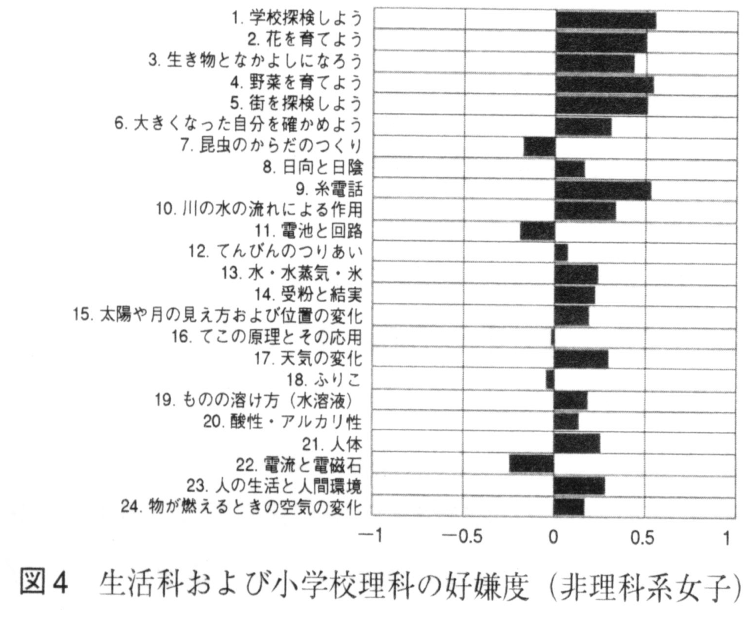
2：調査結果（1）-小学校の好嫌度
学習項目は、生活科から6項目、理科からは物化生地、満遍なく選出
生活科の理科領域（2,3,4）と、理科
全体の学習項目を合わせた好嫌度
生活科
平均値 | 生活科導入前 | 生活科導入後(1) | 生活科導入後(2)
理科系男子 | +0.07 +0.07 | +0.31 | +0.31
理科系女子 | +0.23 +0.14 | +0.26 | +0.24
非理科系男子 | +0.10 +0.13 | +0.17 | +0.14
非理科系女子 | +0.12 +0.02 | +0.18 | +0.13
物理系
（６）
地学系（４）
生物系（４）
化学系（４）
※上は、1996年論文結果、下は1997論文結果
の平均(1)は、表の通り全てにおいて、高い数値を示した。一方で、生活科の項目を
除いた平均(2)は、特に非理科系で値が低下しつつも、前回の論文結果に比較して
依然高い数値を示した。
生活科の理科的項目が好意を持って受け入れられている

Slide 4
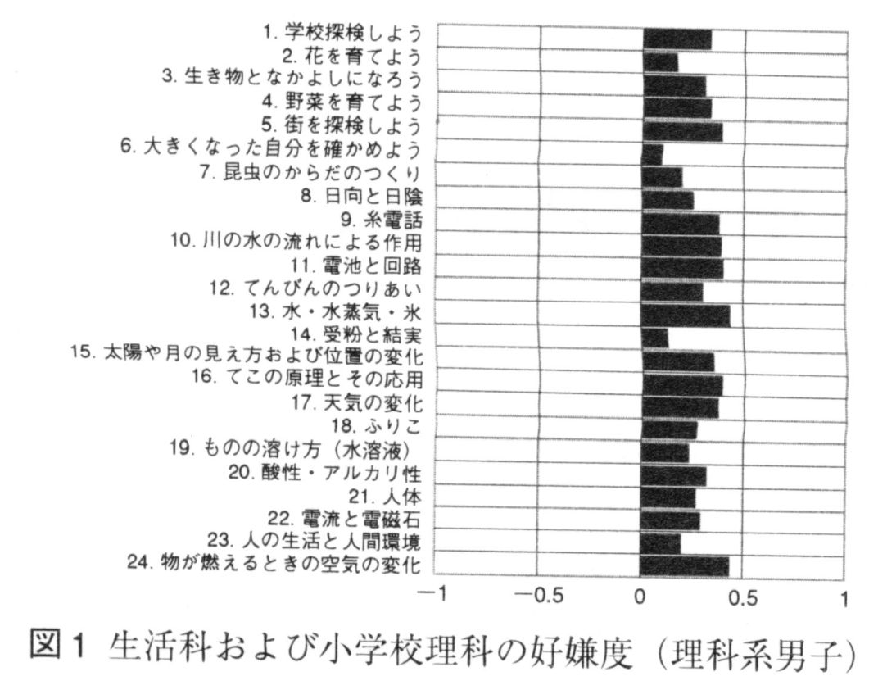
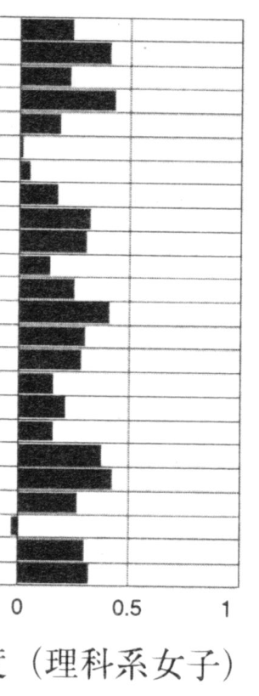
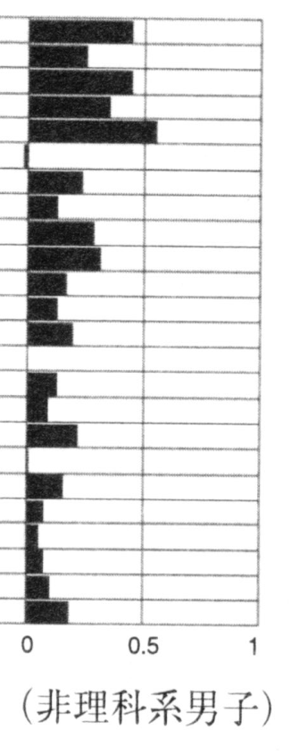
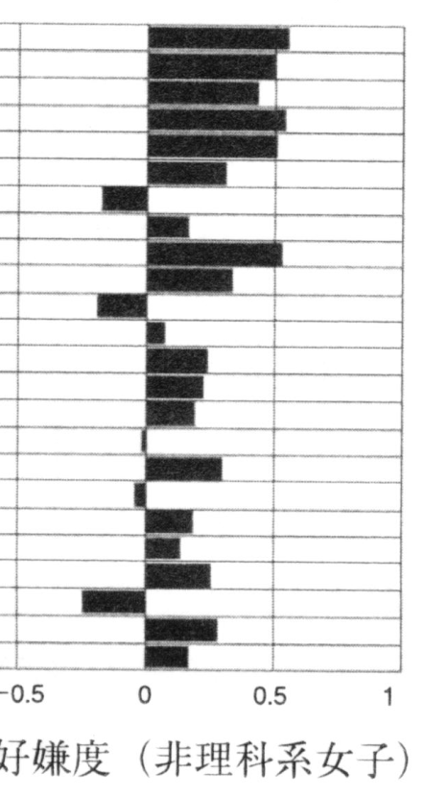
全ての好嫌度を見てみると、
：物理系 ：化学系 ：生物系
+0.40
-0.17
+0.52
-0.19
+0.43
+0.40
+0.44
+0.42
-0.24
・好嫌度が+0.4以上の項目は、物理系のもの以外にも化学系のものも見られた
・生活科の項目は6項目中5項目（6以外）で好嫌度の数値が高かった
・好嫌度が-0.3以下の項目は無かった
・非理系女子で、中・高学年の物理領域の項目で低い値を示した

Slide 5
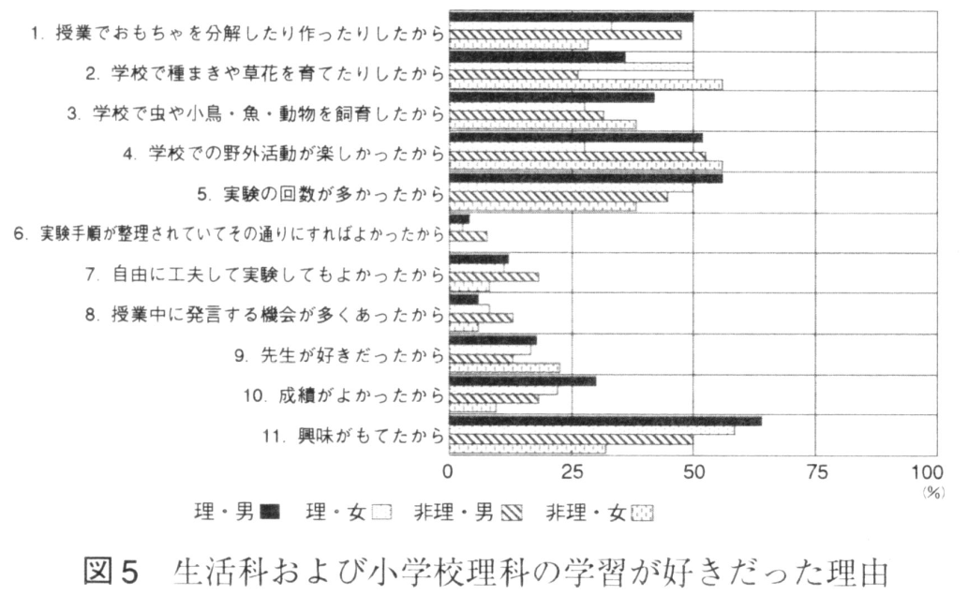
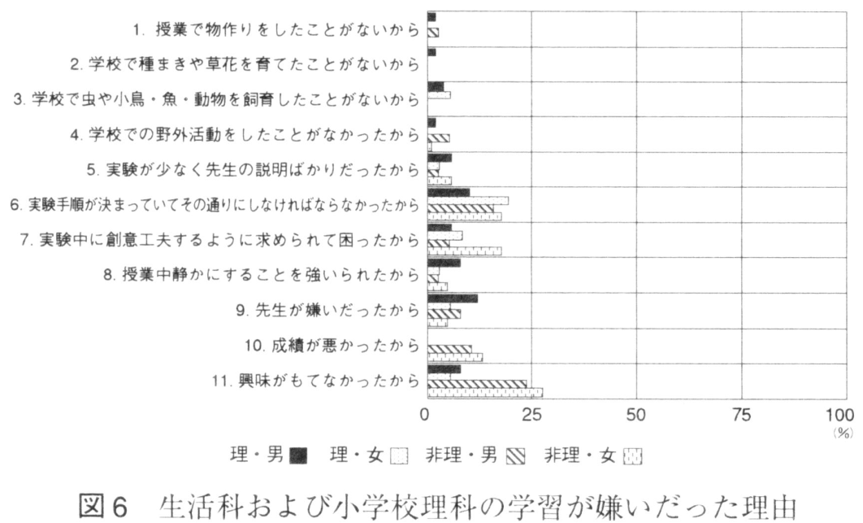
2：調査結果（2）-小学校の好嫌の理由
好きだった理由から
学習者が、学習に主体的に参加できるような学習が好まれる、ということが分かる
主な嫌いだった理由は
「実験手順が硬直的で決められた通りにやらなくてはならなかった」
「創意工夫を求められて困った」
「興味が持てなかった」
であった。特に、生徒に興味を持たせる事は重要で、物事を始めるスタートである
ので、生徒の指導法から見なおしていく必要がある。

Slide 6
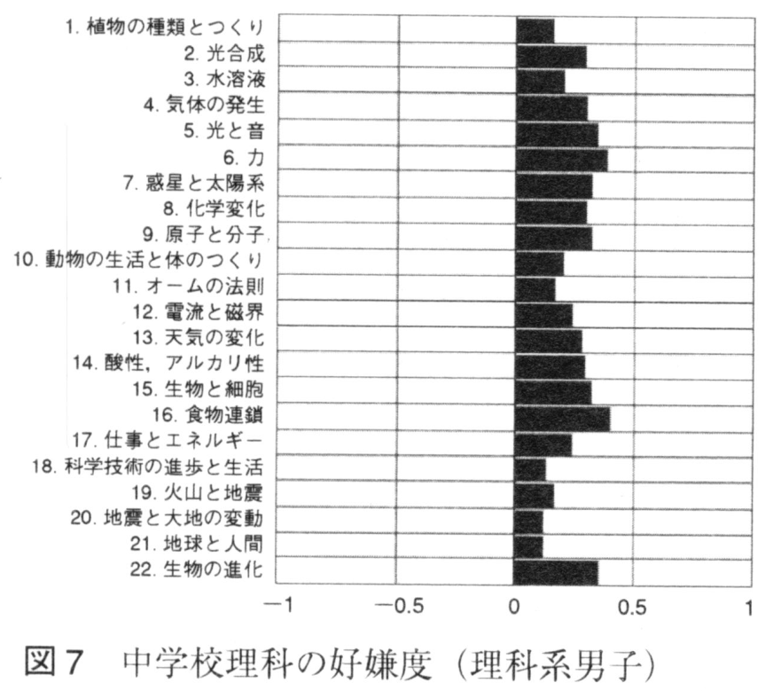
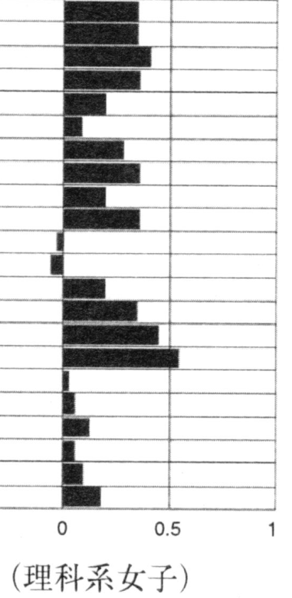
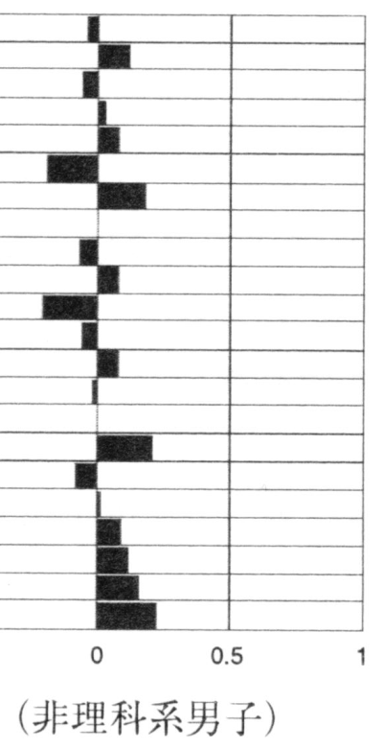
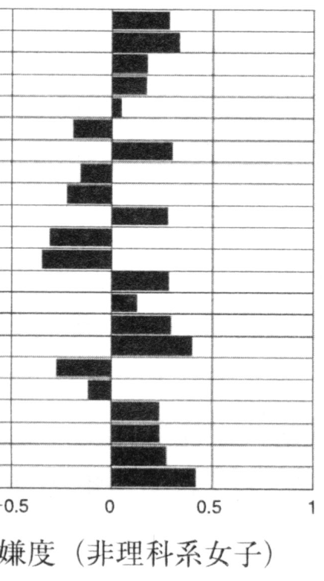
2：調査結果（3）-中学校の好嫌度
：物理系 ：化学系 ：生物系
平均値 | 改訂前 | 改訂後
理科系男子 | -0.04、+0.04 | +0.26
理科系女子 | +0.15、+0.08 | +0.22
非理科系男子 | -0.10、+0.02 | +0.03
非理科系女子 | -0.08、-0.06 | +0.10
・非理系の男女で、小学校に比べ、
好嫌度がマイナスの項目が増加
・学習指導要領改訂の効果が
現れていると言える
・好嫌度が+0.4以上は生物系が多い
・好嫌度が-0.3以下は物理系
理科好きの傾向は出ているが
物理嫌い対策はまだ不十分
※1996年論結果、1997年論文結果

Slide 7
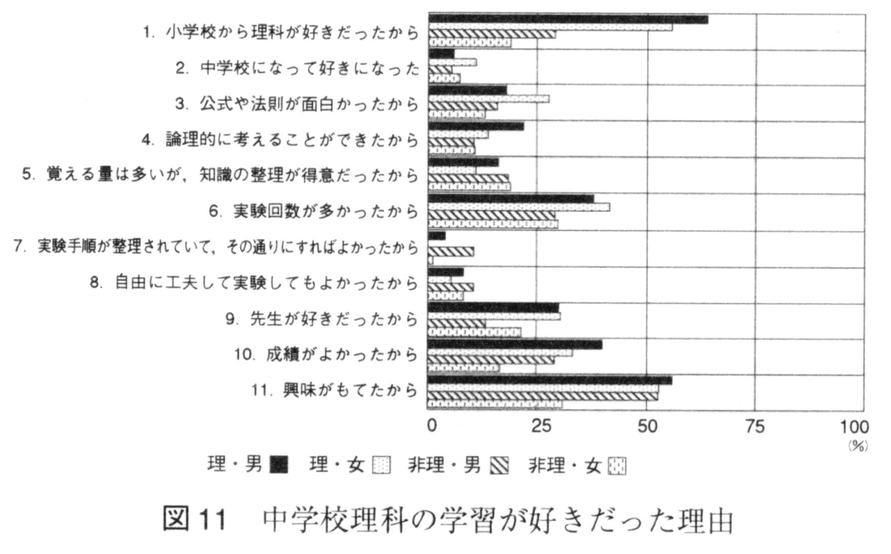
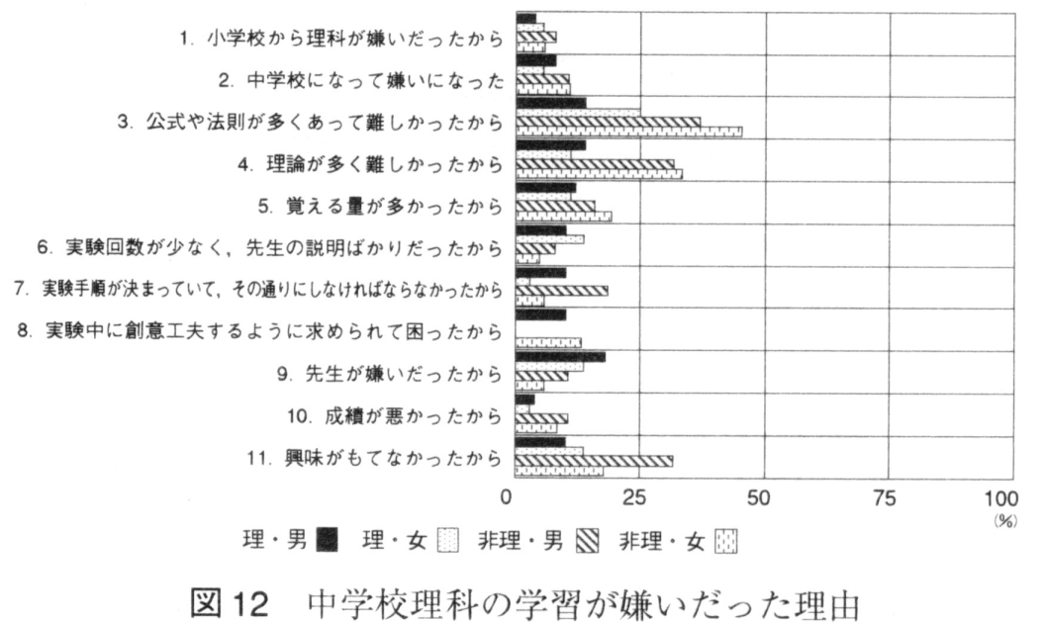
2：調査結果（4）-中学校の好嫌の理由
好きだった理由
「小学校から好きだったから」、「成績がよかったから」、「興味が持てたから」
「実験回数が多かったから」
「先生が好きだったから」
「理論的に考えることができたから」
主な嫌いだった理由は
「公式や法則が多くて難しかった」、「理論が多く難しかった」
「興味が持てなかった」
理科好き増加傾向にある。実験が重要だが、
授業以外に興味を引く下準備も必要か
依然より低かった。嫌いを好きにする事は
できても、好きを更に好きにすることが
できなくなったか
理科授業に対する嫌いな理由は変わらず

Slide 8
3：まとめ
・小学校で導入された、新教科「生活」は理科好きに大きく影響している
・中学でも学習指導要領改訂の効果はあり、
理科全体的に好感を持っている生徒が増えた
・理科の中でも、化学・生物領域は好嫌度が上昇しているが、
物理領域（力学・電磁）に関しては、依然として嫌う傾向は残ったままである
・授業に実験を取り入れる形式は、依然として重要である

Slide 9
4：論文から
変化と対応（対策） ～数学的見地から～
世の中は変化の渦。変化を定量化する事は難しいが、あえて数式で表すと
Dは適当に現状をｆで定義された量。a,b,c,d,・・・は、その現状を変化させる指標、
あるいは目的。例えば、a=学力、b=興味、c=好嫌度、など。そして、それぞれの
指標を向上させるために、何かしらの力、つまり対策を加えるのだが、それが
果たして全体の量Dを向上させる事につながるのか、分からない。
$$D=f（a,b,c,d,・・・）$$
仕方ないので、研究や報告では、多面的に考えずに、ある一面を取り上げ、
変化前の状況、どういう変化を与えたか、その変化はどういう意図か、変化後の
状況、達成度、を議論する。つまり、 だけを考えている。
本来ならば、Dを考えるべきで、それぞれの指標、a,b,c,d…の 相関も考慮すべき
だが、非常に難しい。 （→ゆとり教育へ）
しかし、個人においては、経験上、自分である程度関数や相関は分かっている
はず。これからの人生において、自分なりの関数fを定義して、必要な指標を
増やすなり絞り込むなどして、効率的な対応を心がけたい。
c=$h（c_{a},c_{b},c_{c},c_{d},・・・）$

Slide 10
5：ディベート
時代は変化し、それに対応した学習内容・環境が必要である。
今回は、ゆとり教育について、賛成と反対（良い点と悪い点）で議論して下さい。
↓Wikipediaより
年 | 出来事
1977年-1978年 （1980年-1982年） | 学習指導要領の全部改正。小は1980年度、中は1981年度、高は1982年度から施行。・・・ゆとり教育の開始 学習内容及び授業時数の削減。 教科指導を行わない「ゆとりの時間」を開始。
1989年 （1992年-1994年） | 学習指導要領の全部改正。小は1992年度、中は1993年度、高は1994年度から施行。 新学力観を導入。 学習内容及び授業時数の削減。 小学校の第1、第2学年で教科「生活」を新設。
1998年-1999年 （2002年-2003年） | 学習指導要領の全部改正。小中は2002年度、高は2003年度から施行。・・・ゆとり教育の実質的な開始 学習内容及び授業時数の削減。 完全学校週5日制の実施。 「総合的な学習の時間」の新設。 「絶対評価」の導入。
2008年 （2011年-2013年） | 学習指導要領の全部改正。小は2011年度、中は2012年度、高は2013年度から施行。・・・ゆとり教育の終焉
※「新学力観」…思考力や問題解決能力などを重視し、生徒の個性を重視する学力観

